Slide 1
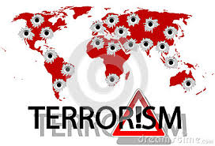
Capire il “terrorismo”: alcuni concetti sociologici

Slide 2
significati …
“Terrorismo” = azioni violente che spargono paura e terrore
Compiute da:
“mafia” (organizzazioni anti-statali criminali)
“gruppi rivoluzionari” (di “estrema destra”, di “estrema sinistra”)
“movimenti radicali” transnazionali

Slide 3
riferimenti ….
Globalizzazione (scambi, interazioni, comunicazioni, influenze su scala planetaria: contesto societario contemporaneo: “società del rischio”, “nuovi rischi”?)
“Effetto farfalla” (un’azione localizzata ha influenza sulle relazioni globali)
Suicidio “altruistico” (difendere una causa o comunità) o suicidio “vendicativo” (odiare chi non fa parte della propria “fraternità”, distruggere l’altro che mi tiene legato)?
Movimenti sociali (comunità di destino; stato nascente=innamoramento fusionale)
Leader carismatico e masse di seguaci

Slide 4
riferimenti ….
Sfiducia e Risentimento (rivalità mimetica di Girard)
Relazioni noi-loro (fra gruppi, fra identità collettive)
Relazioni risentite = odio, violenza, guerra
….

Slide 5
Si può uscire da relazioni di odio, sfiducia e risentimento?
«Non avrete il mio odio!» il parente di un morto al Bataclan
Difesa risentita?
Difesa legittima?
Difesa non-violenta?
Sostenere la coesione interna?
Creare alleanze?
Investire su fiducia e per-dono?
…

